Slide 1



《工智能与Python程序设计》——程序的控制结构
工智能与Python程序设计 教研组

Slide 2
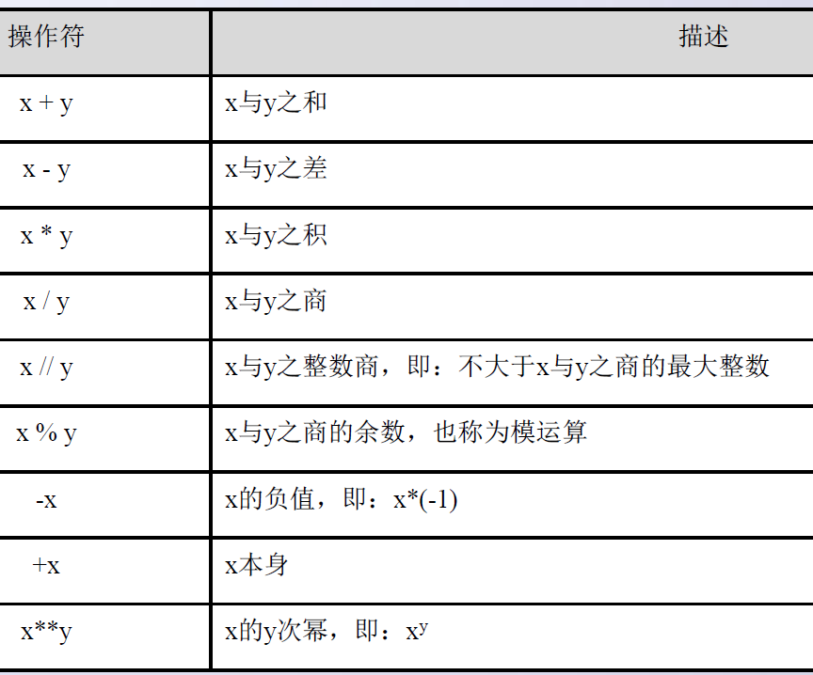
上次课回顾：数字与字符串
Python中的数字
整数
浮点数
math库
数值运算
逻辑运算
Python中的字符串
字符串索引
字符串+和*
字符串format

Slide 3
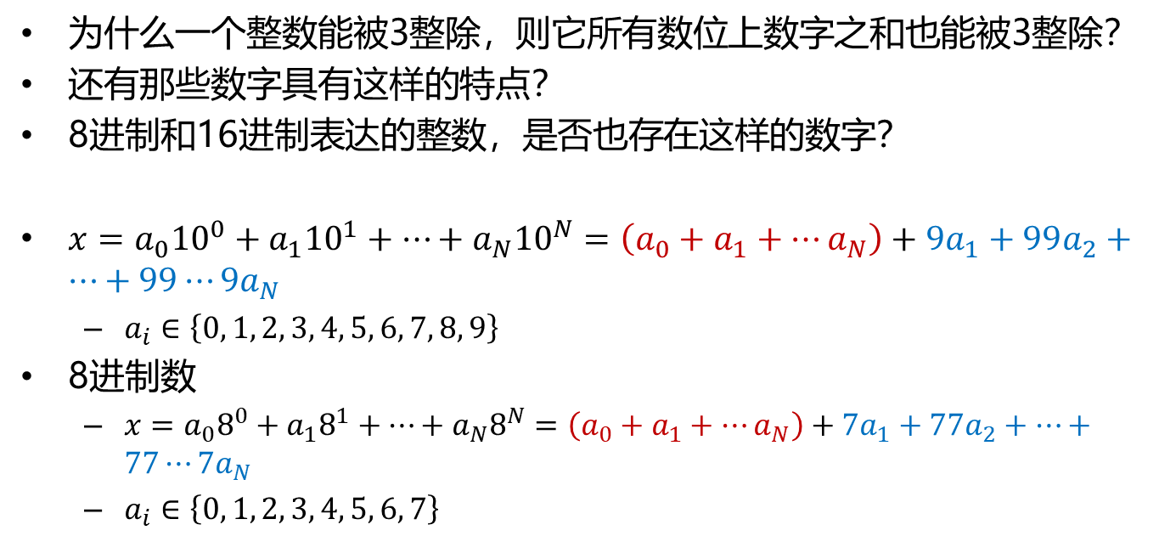
关于数的进制
为什么一个整数能被3整除，则它所有数位上数字之和也能被3整除？
还有那些数字具有这样的特点？
8进制和16进制表达的整数，是否也存在这样的数字？
$x=a_{0}{10}^{0}+a_{1}{10}^{1}+⋯+a_{N}{10}^{N}=\left(a_{0}+a_{1}+⋯a_{N}\right)+9a_{1}+99a_{2}+⋯+99⋯9a_{N}$
$a_{i}∈\left\{0, 1, 2, 3, 4, 5, 6, 7, 8, 9\right\}$
8进制数
$x=a_{0}8^{0}+a_{1}8^{1}+⋯+a_{N}8^{N}=\left(a_{0}+a_{1}+⋯a_{N}\right)+7a_{1}+77a_{2}+⋯+77⋯7a_{N}$
$a_{i}∈\left\{0, 1, 2, 3, 4, 5, 6, 7\right\}$

Slide 4
提纲
程序的基本结构
分支结构
循环结构
Python 03
程序的控制结构

Slide 5
程序过程描述的基本方式：流程图
程序流程图用一系列图形、流程线和文字说明描述程序的基本操作和控制流程
流程图的基本元素包括7种

Slide 6
程序基本结构
顺序结构是程序的基础，但功能极为有限
三种基本结构组成
顺序结构
分支结构
循环结构
任何程序都由这三种基本结构组合而成

Slide 7
程序的基本结构
顺序结构：程序按照线性顺序依次执行
语句块1和语句块2表示一个或一组顺序执行的语句
分支结构：程序根据条件判断结果而选择不同向前执行路径
包括单分支结构和二分支结构
由二分支结构会组合形成多分支结构
循环结构：根据条件判断结果向后反复执行
包括条件循环和遍历循环结构

Slide 8
分支结构
分支结构是程序根据条件判断结果而选择不同向前执行路径的一种运行方式，包括单分支结构和二分支结构。由二分支结构会组合形成多分支结构

Slide 9
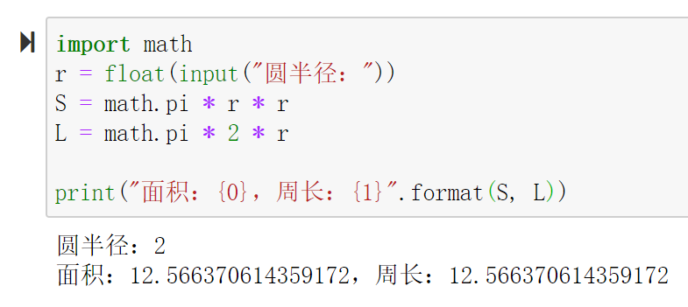
顺序结构示例：圆的面积与周长计算
输入：圆半径R
处理：
圆面积：S=π*R*R
圆周长：L=2*π*R
输出：圆面积S、周长L

Slide 10
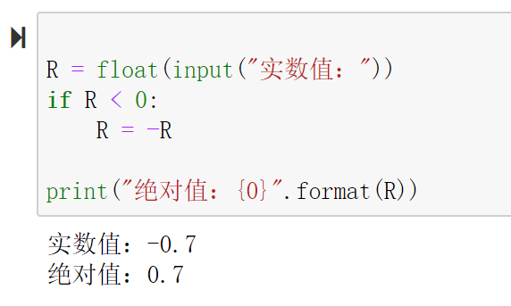
分支结构示例：实数绝对值计算
输入：实数R
处理：
如果R>=0，|R|=R
如果R< 0, |R| = -R
输出: |R|

Slide 11
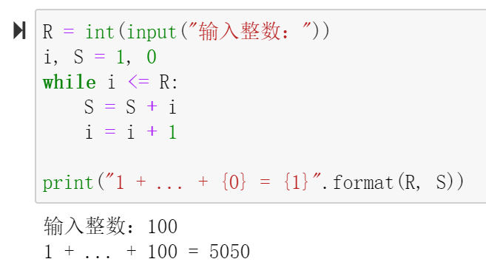
循环结构示例：整数累加
输入：整数R
处理：
S = 1 + 2 + …+ R
输出: S

Slide 12
提纲
程序的基本结构
分支结构
循环结构
Python 03
程序的控制结构

Slide 13
简单情况：单分支结构if语句
if <条件>:
语句块
语句块是if条件满足后执行的一个或多个语句序列
语句块中语句通过与if所在行形成缩进表达包含关系
if语句首先评估<条件>的结果值
如果结果为True，则执行语句块里的语句序列，然后控制转向程序的下一条语句
如果结果为False，语句块里的语句会被跳过。
注意：
if语句中语句块执行与否依赖于条件判断
无论什么情况，控制都会转到if语句后与该语句同级别的下一条语句

Slide 14
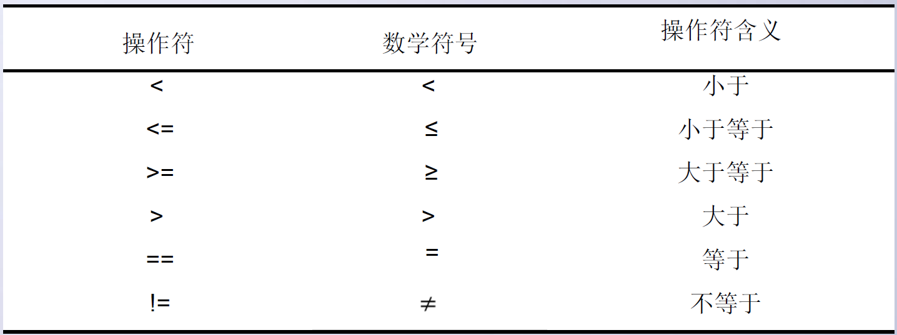
if语句的条件判断
if语中<条件>部分可以使用任何能够产生True或False的语句
形成判断条件最常见的方式是采用关系操作符
Python语言共有6个关系操作符

Slide 15
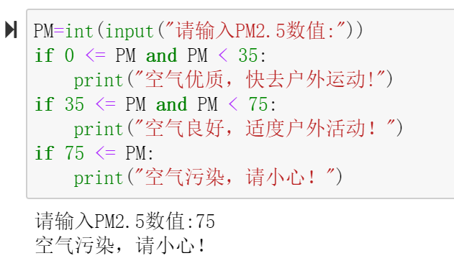
举例：空气PM2.5预警
输入：接收外部输入PM2.5值
处理：
If PM2.5值>=75，打印空气污染警告
If 35<=PM2.5值<75，打印空气污染警告
If PM2.5值<35，打印空气质量优，建议户外运动
输出：打印空气质量提醒

Slide 16

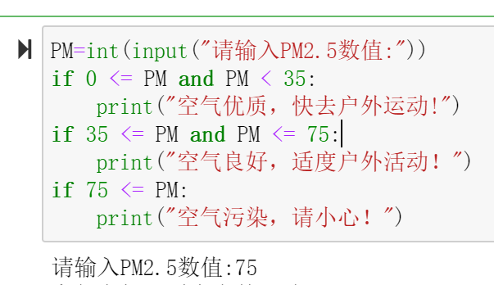
单选题
1分
如图所示的程序，输入75时，程序的输出是什么？
A
空气优质，快去户外运动!
B
空气良好，适度户外活动！
C
空气污染，请小心！
D
空气良好，适度户外活动！
空气污染，请小心！
提交

Slide 17
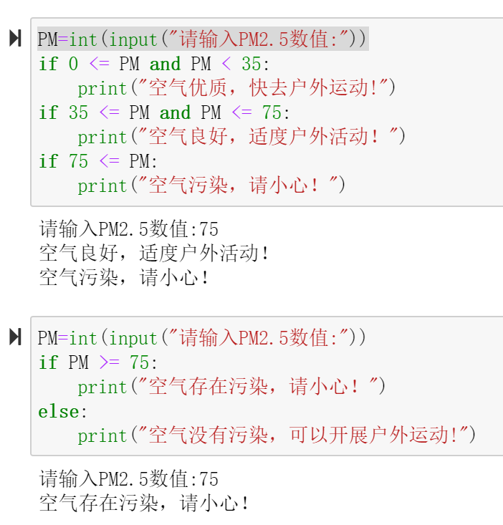
二分支结构:if – else语句
语法格式如下：
if<条件>:
<语句块1>
else:
<语句块2>
<语句块1>是在if条件满足后执行的一个或多个语句序列
语句块2>是if条件不满足后执行的语句序列
二分支语句用于区分<条件>的两种可能True或者False，分别形成执行路径

Slide 18
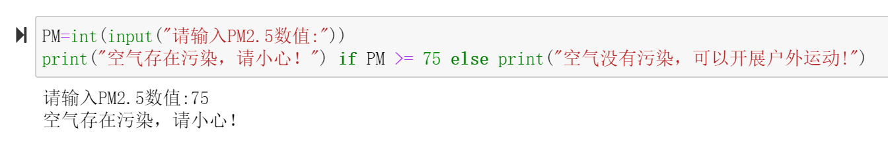
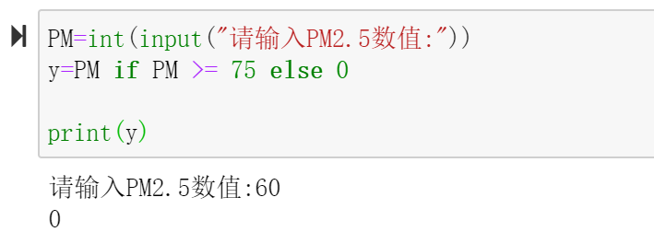
if – else语句紧凑结构表示
<表达式1> if <条件> else <表达式2>
适合对出现的特殊值进行处理

Slide 19
多分支结构：if-elif-else语句
if <条件1>:
<语句块1>
elif <条件2>:
<语句块2>
...
else:
<语句块N>
用于设置同一个判断条件的多条执行路径
依次评估寻找第一个结果为True的条件，执行该条件下的语句块，同时结束后跳过整个if-elif-else结构
如果没有任何条件成立，else下面的语句块被执行
else子句可选

Slide 20
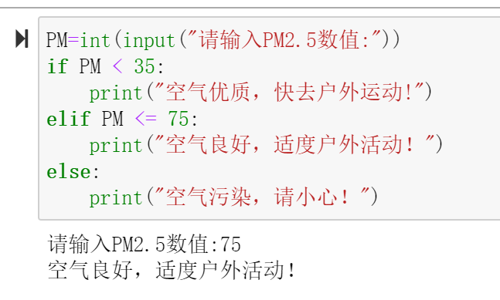
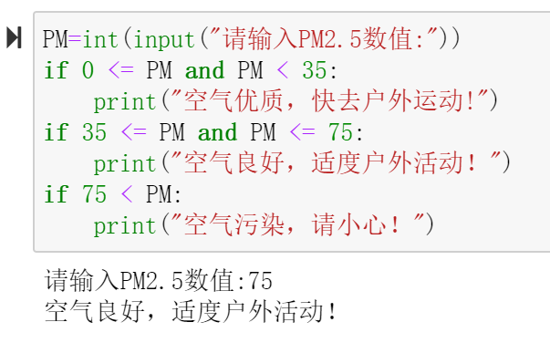
多分支结构示例：PM2.5预警
多分支结构
单分支结构

Slide 21
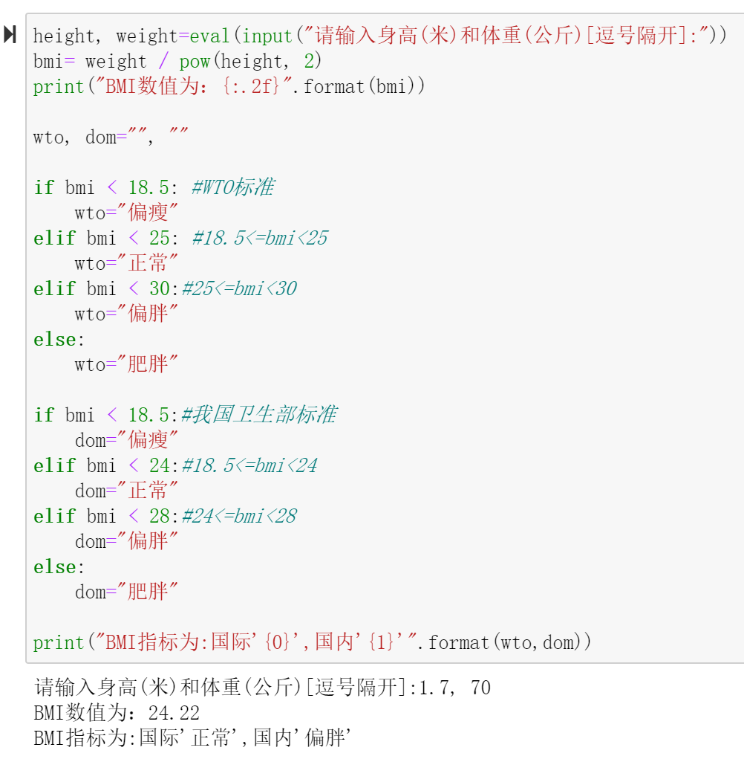
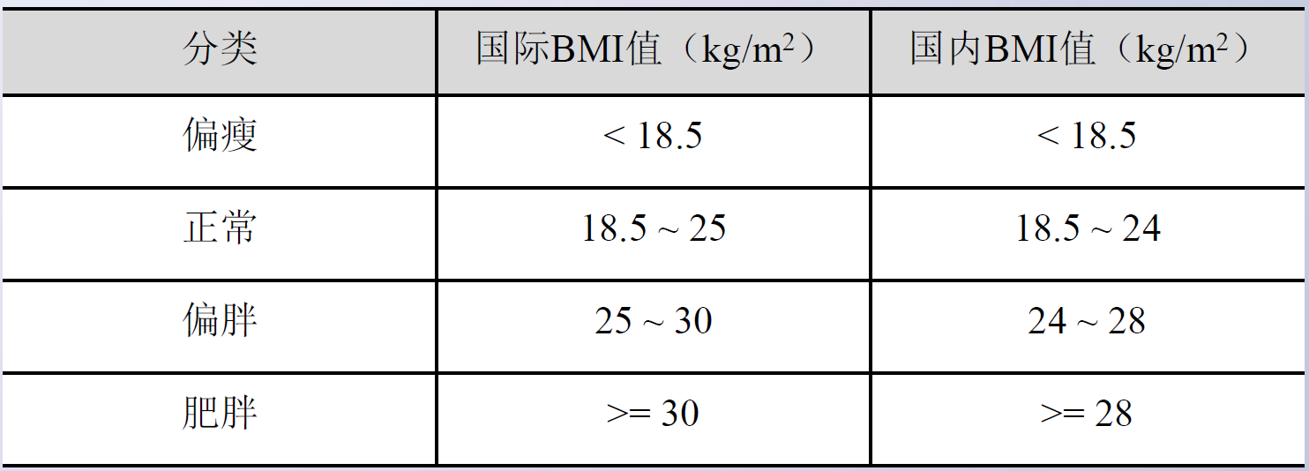
示例2：BMI计算
编写一个根据体重和身高计算BMI值的程序，并同时输出国际和国内的BMI指标建议值

Slide 22
单选题
1分
number = 30
if number % 2 == 0:
print (number, 'is even‘)
elif number % 3 == 0:
print (number, 'is multiple of 3‘)
A
程序出错
B
30 is even
30 is multiple of 3
C
30 is even
D
30 is multiple of 3
提交

Slide 23
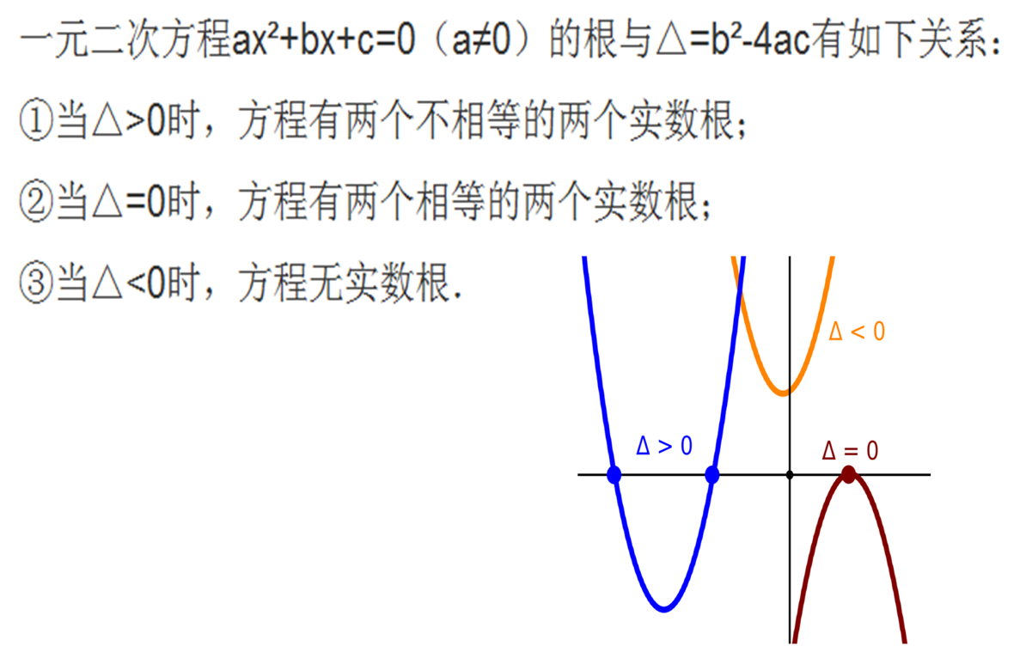
示例：求一元二次方程的解
开始
T
Δ <0?
无实根
输入a,b,c
F
T
Δ ==0?
-b/2a
a==0?
T
F
F
Δ=b*b-4*a*c
结束

Slide 24
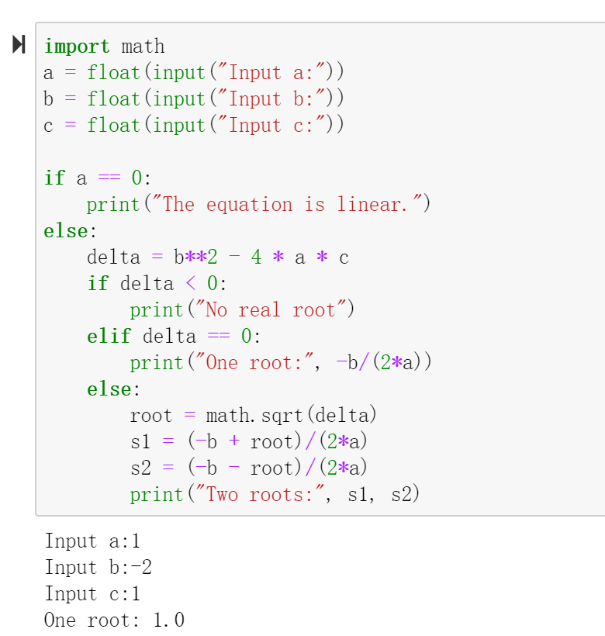
示例：源代码

Slide 25
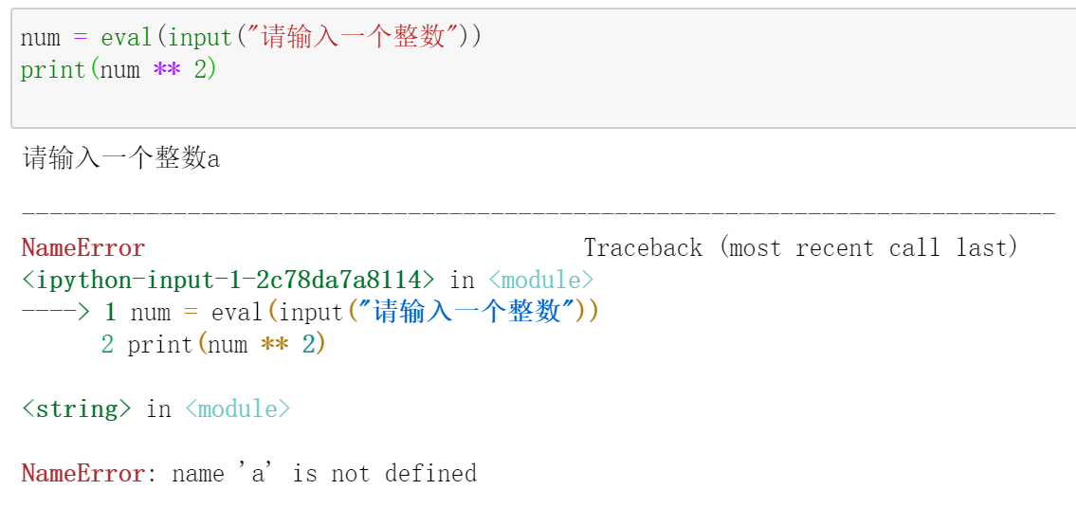
程序异常处理
用户输入类型与预期不符合，产生了异常
行号：1 num = eval(……
NameError: name ‘a’is not defined
NameError：异常类型
name ‘a’is …：内容提示
问题：如何捕捉上述异常，避免程序直接退出

Slide 26
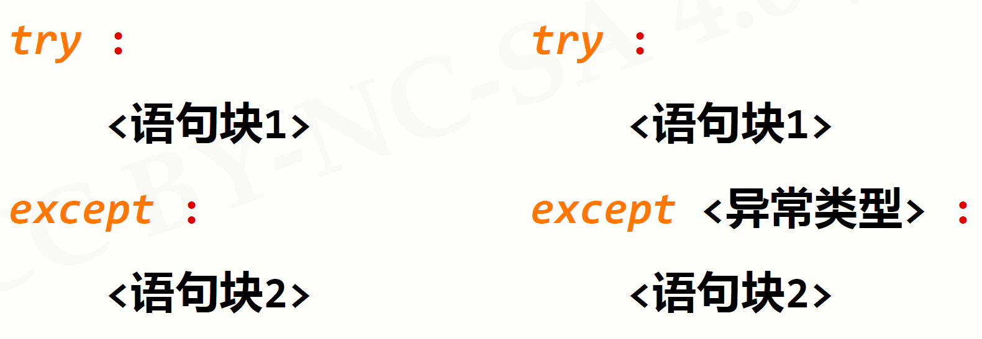
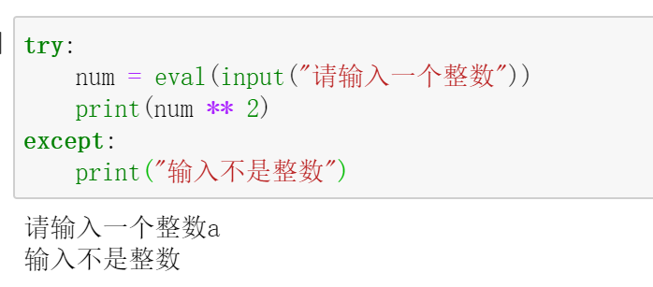
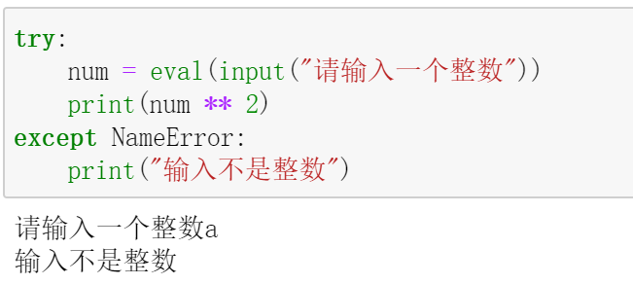
异常处理
用法1：捕捉所有异常
用法2：捕捉特定类型的异常

Slide 27
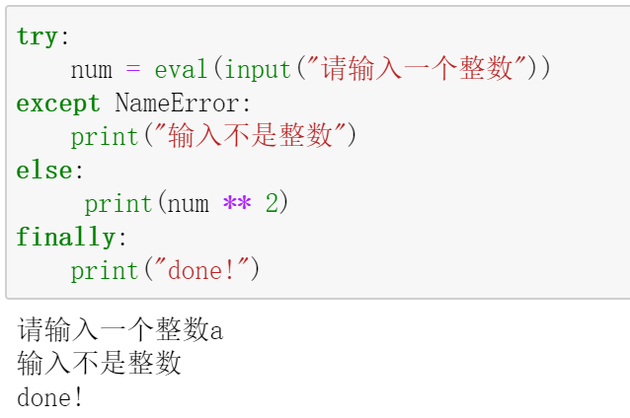
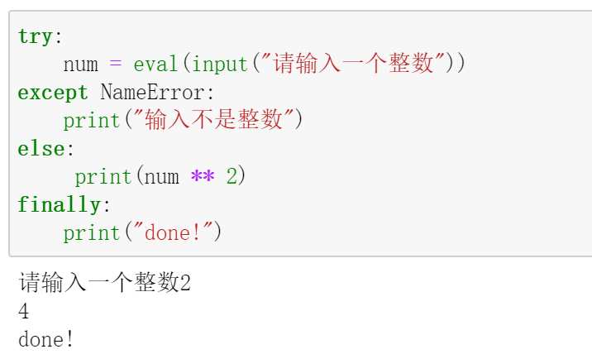
异常处理的高级使用
try:
<正常程序块>
except:
<发生异常执行>
else:
<不发生异常执行>
finally:
<一定执行>

Slide 28
提纲
程序的基本结构
分支结构
循环结构
Python 03
程序的控制结构

Slide 29
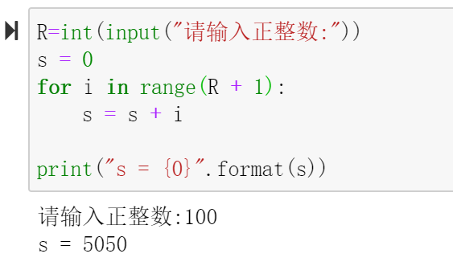
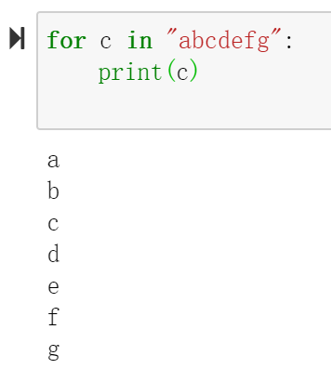
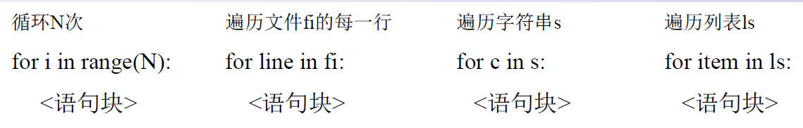
有限循环：for语句遍历循环
for <循环变量> in <遍历结构>:
<语句块>
遍历结构可以是字符串、文件、组合数据类型或range()函数

Slide 30
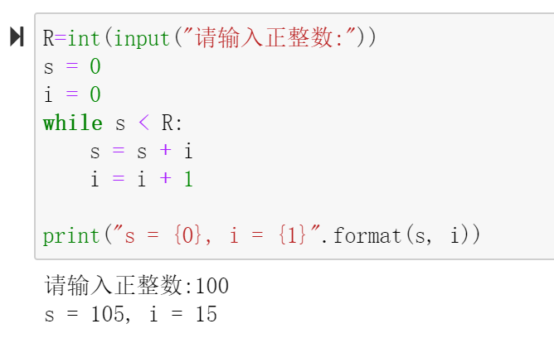
无限循环while语句
while <条件>:
<语句块>语句块
无限循环一直保持循环操作直到特定循环条件不被满足才结束，不需要提前知道确定循环次数。

Slide 31
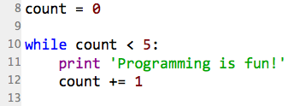
循环执行过程
生成 count 变量，值为 0

Slide 32
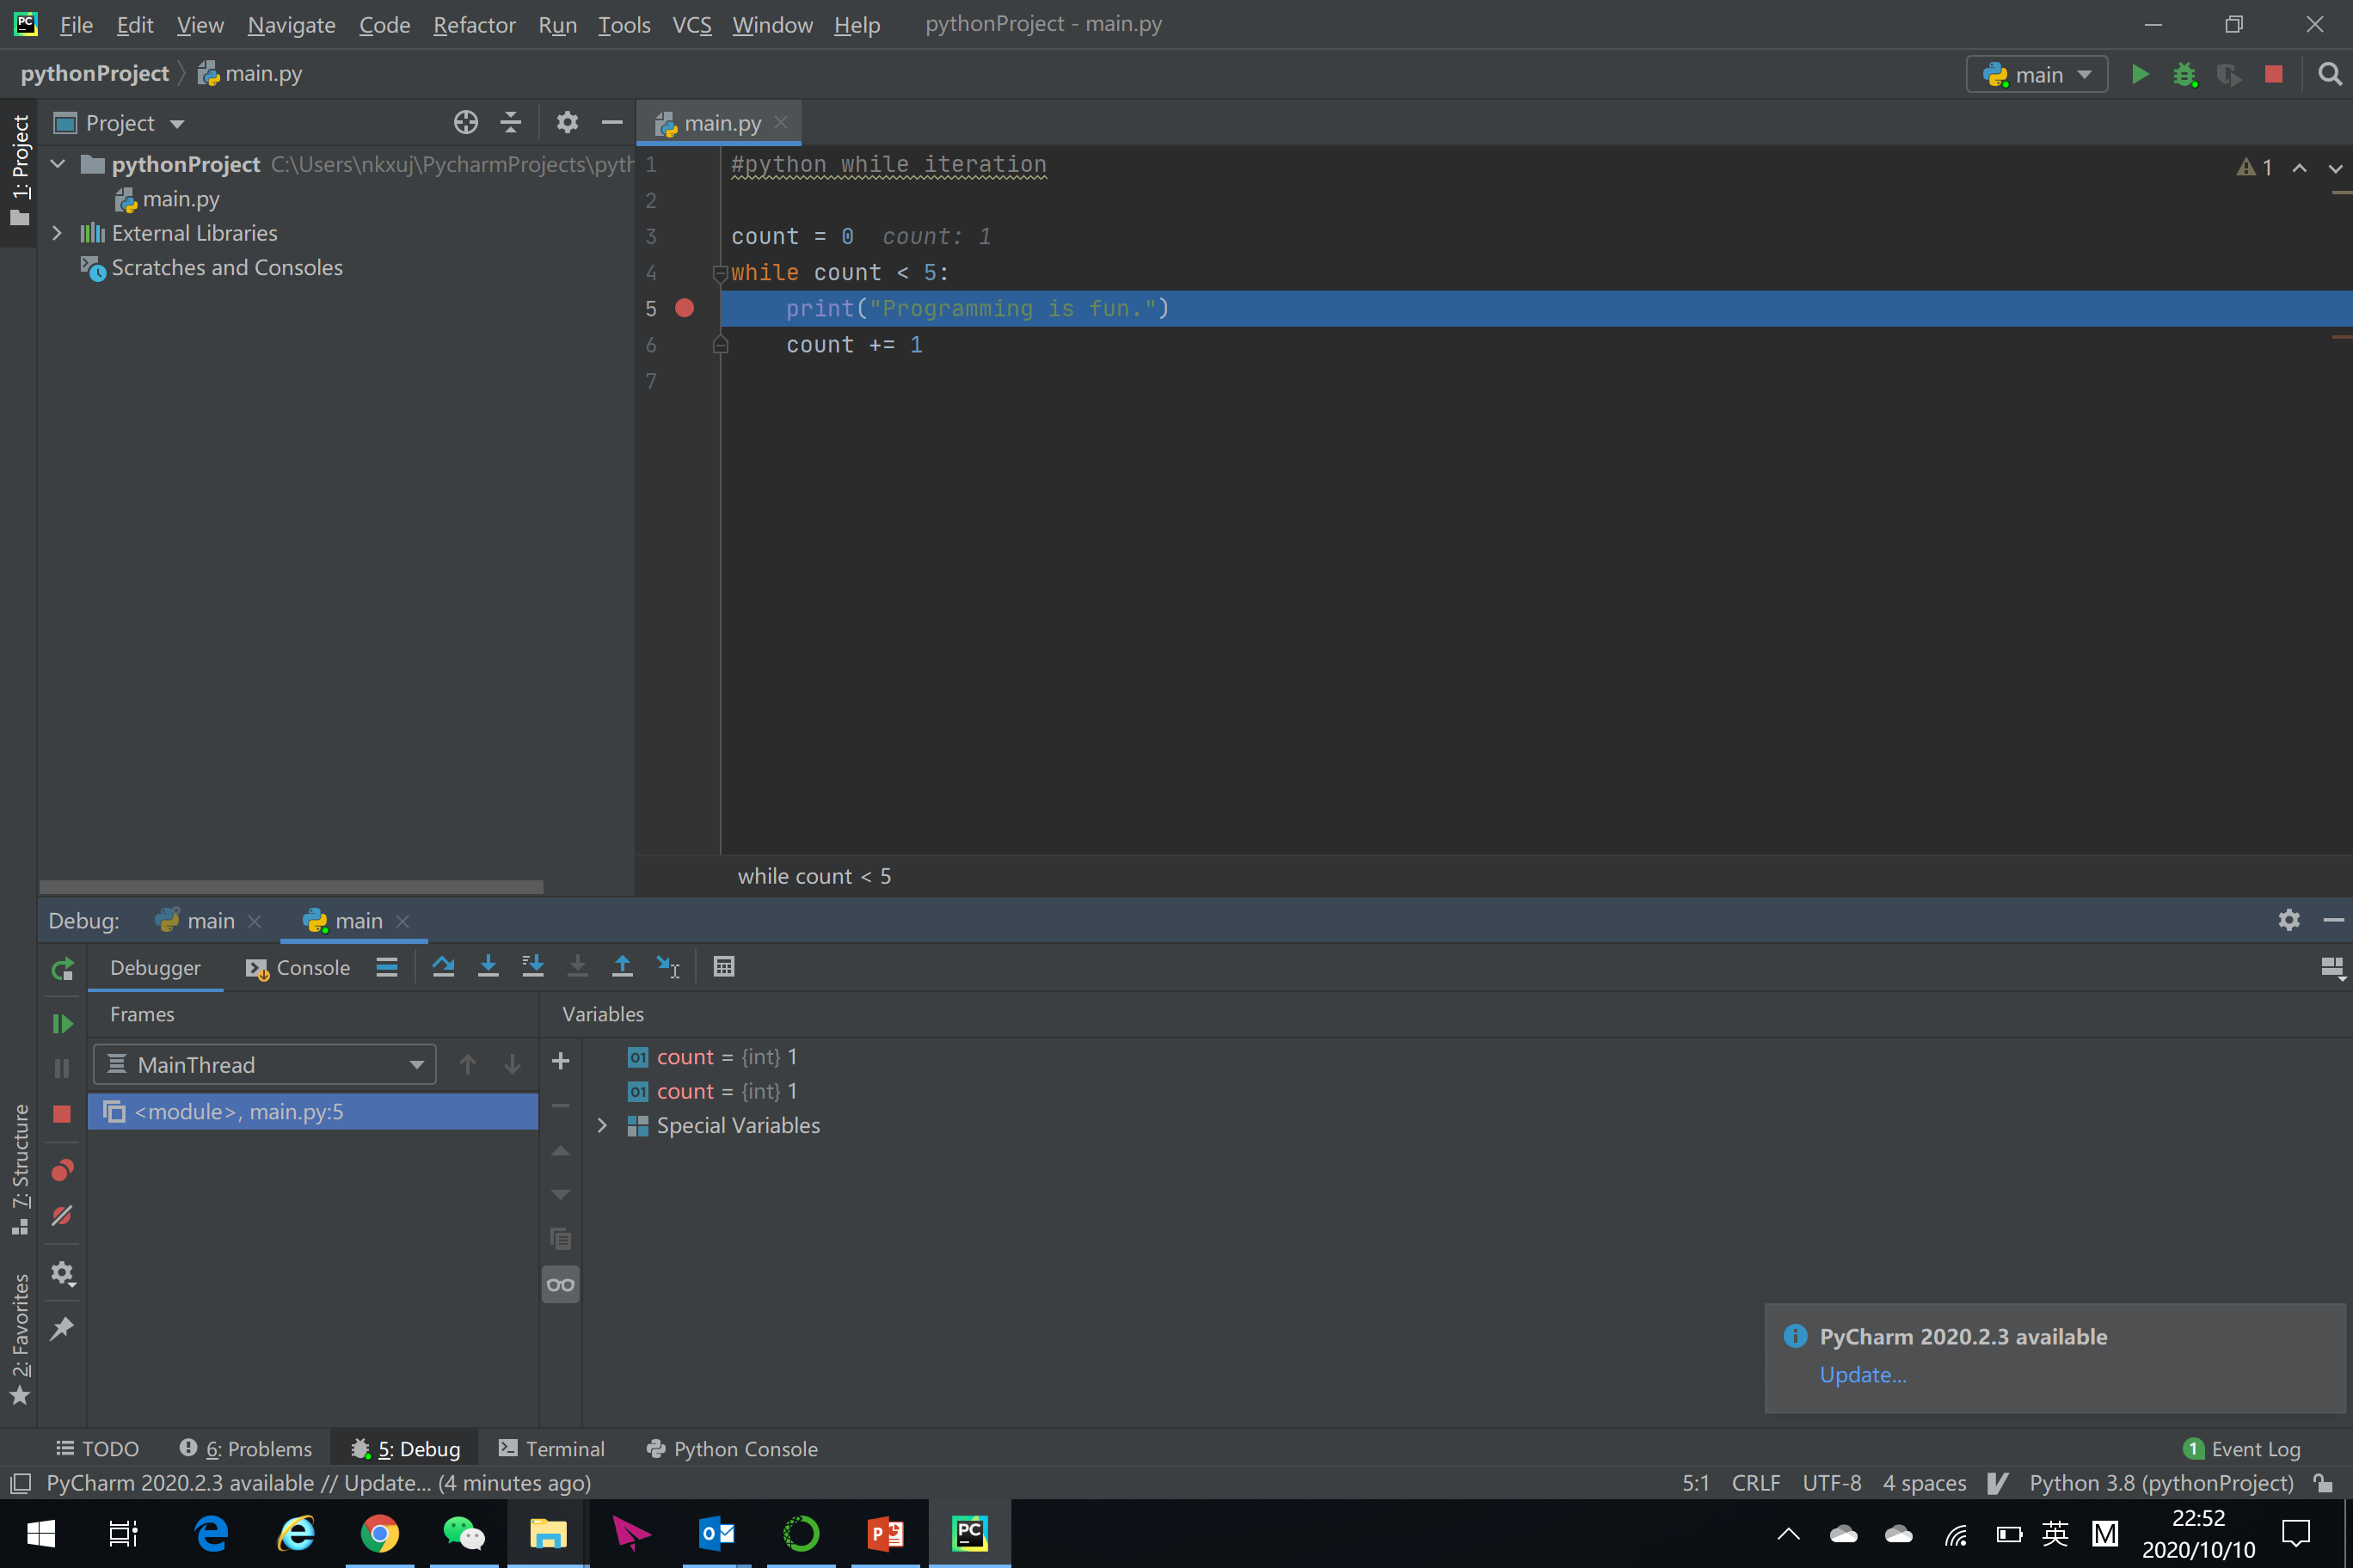
在PyCharm中执行Debug

Slide 33
循环执行过程
count 值为 0，小于 5

Slide 34
循环执行过程
打印字符串

Slide 35
循环执行过程
count 值加 1，结果为 1

Slide 36
循环执行过程
count 值为 1，小于 5

Slide 37
循环执行过程
打印字符串

Slide 38
循环执行过程
count 值加 1，结果为 2

Slide 39
循环执行过程
count 值为 2，小于 5

Slide 40
循环执行过程
打印字符串

Slide 41
循环执行过程
count 值加 1，结果为 3

Slide 42
循环执行过程
count 值为 3，小于 5

Slide 43
循环执行过程
打印字符串

Slide 44
循环执行过程
count 值加 1，结果为 4

Slide 45
循环执行过程
count 值为 4，小于 5

Slide 46
循环执行过程
打印字符串

Slide 47
循环执行过程
count 值加 1，结果为 5

Slide 48
循环执行过程
count 值为 5，不小于 5

Slide 49
循环执行过程
继续执行 while 后面的语句

Slide 50
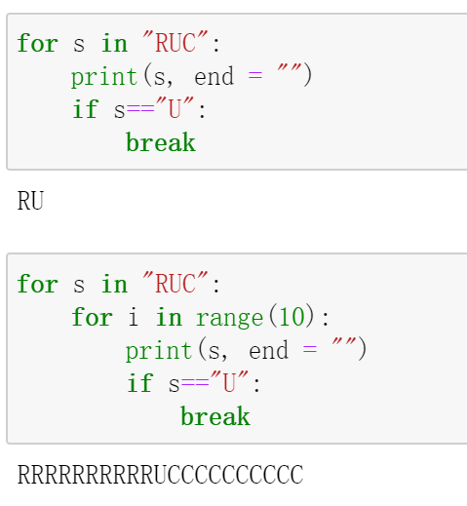
循环辅助保留字break
break用来辅助控制循环执行
break用来跳出最内层for或while循环
脱离该循环后程序从循环后代码继续续执行
每个break语句只有能力跳出当前层次循环

Slide 51
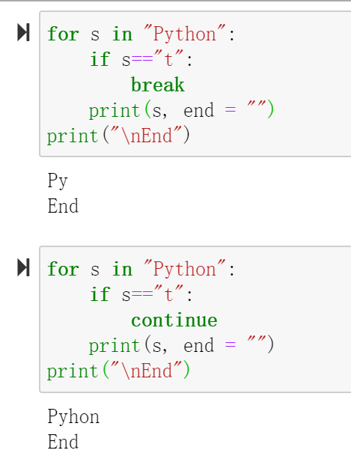
循环辅助保留字continue
continue用来结束当前当次循环
跳出循环体中下面尚未执行的语句
但不跳出当前循环
对于while循环，继续求解循环条件。
对于for循环，程序流程接着遍历循环列表
break与continue对比：
continue语句只结束本次循环，而不终止整个循环的执行。
break语句结束整个循环过程，不再判断执行循环的条件是否成立

Slide 52
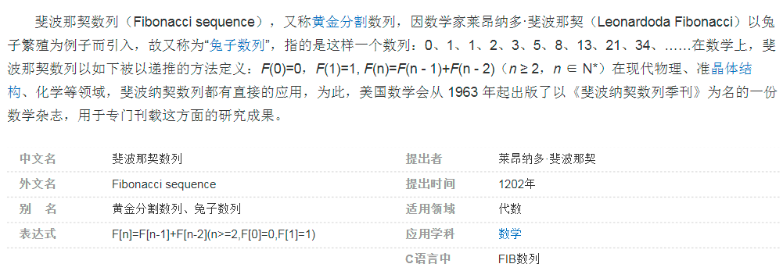
斐波那契数列
课堂练习
打印100以内的斐波那契数列

Slide 53
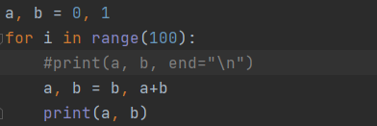
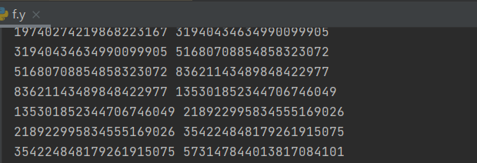
斐波那契数列

Slide 54
斐波那契数列
课堂练习
打印10000以内的斐波那契数列
打印出来第一个尾数是9999的数字
加强版本，打印出来前四位的数字

Slide 55
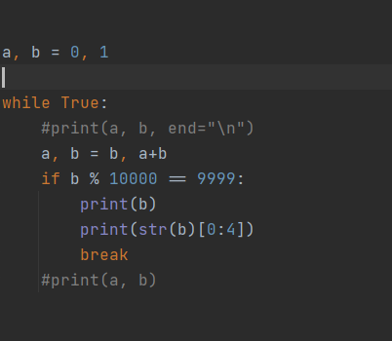

斐波那契数列

Slide 56
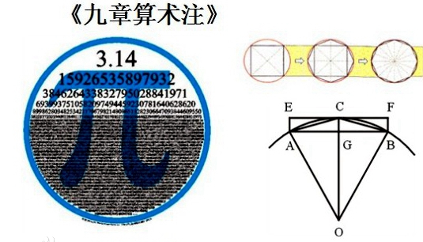
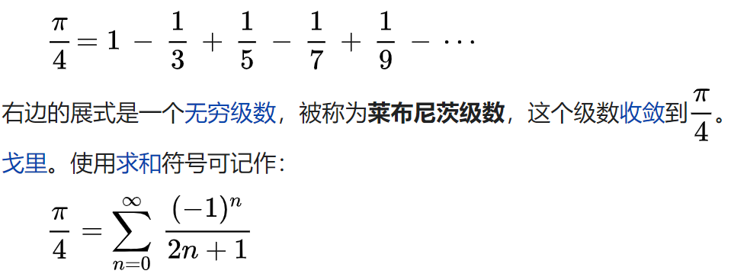
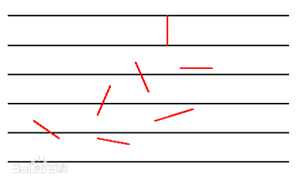
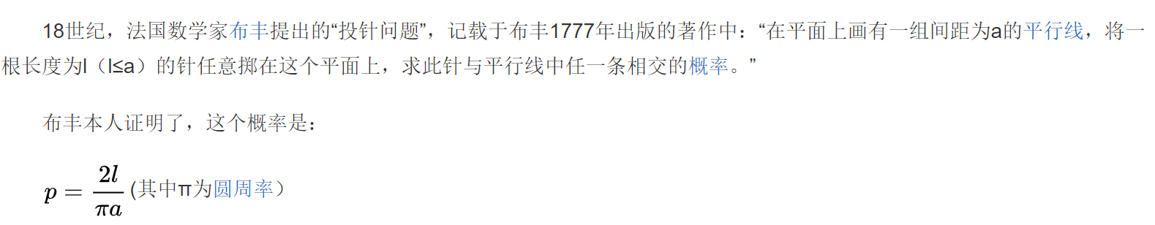
举例：求圆周率
圆周率的求解方法
刘徽：割圆术
几何方法
莱布尼茨级数
分析方法
蒲丰投针
随机抽样或统计试验方法

Slide 57
蒙特卡罗法求圆周率
基本思想：利用离散点值表示图形的面积，通过面积比例来求解π值
基本步骤
随机向单位正方形和圆结构，抛洒大量“飞镖”点
计算每个点到圆心的距离，判断该点在圆内或圆外
用圆内的点数除以总点数就是π/4值
随机点数量越大，越充分覆盖整个图形，计算得到的π值越精确
前提条件：真正的随机数

Slide 58
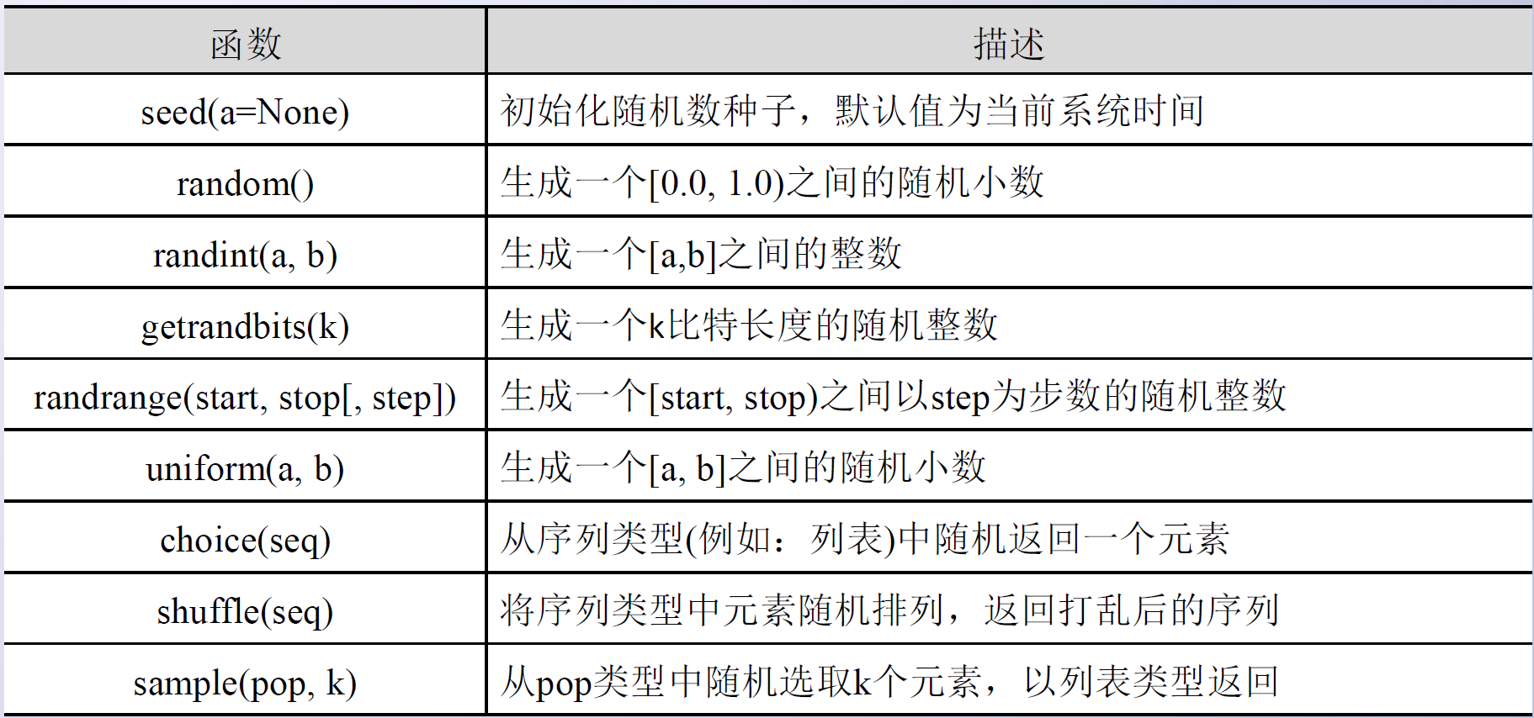
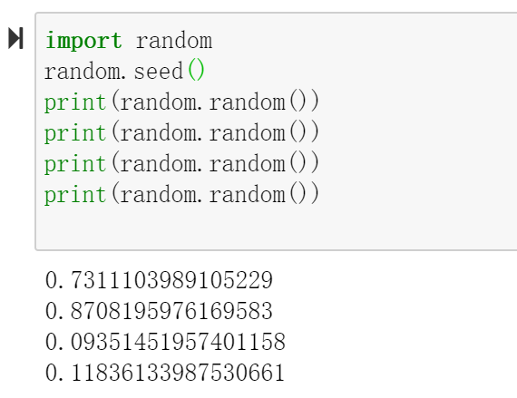
如何得到随机点？
Python的random库
提供了不同类型的随机数函数，所有函数都是基于最基本的random.random()函数扩展而来

Slide 59
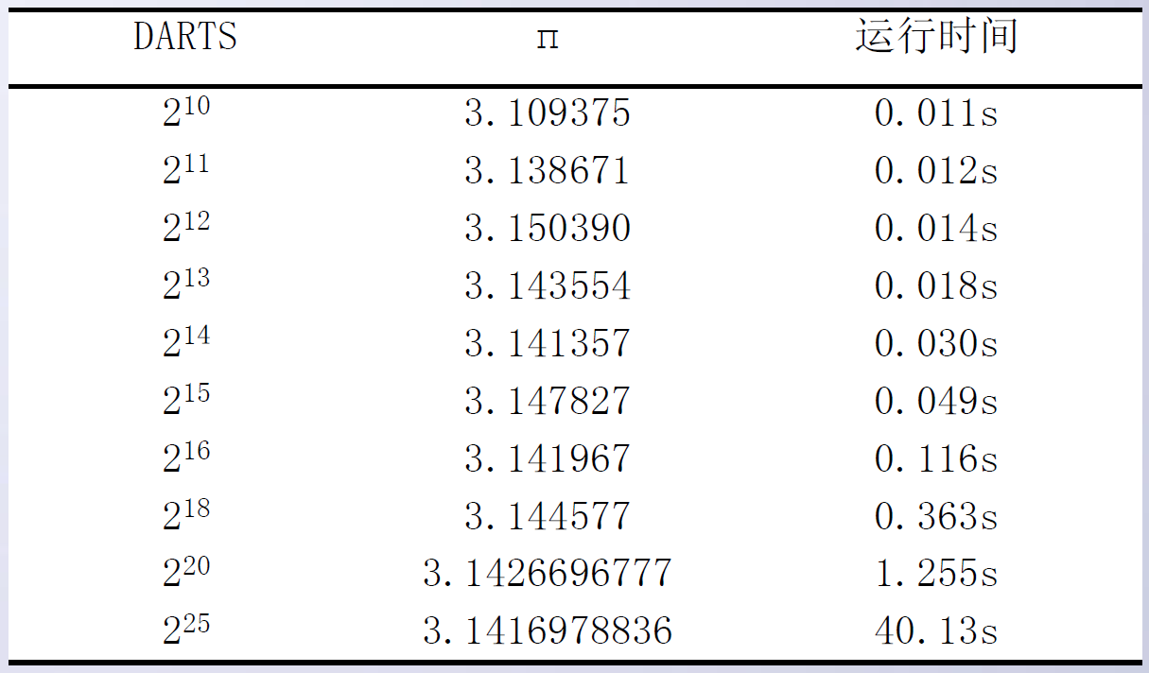
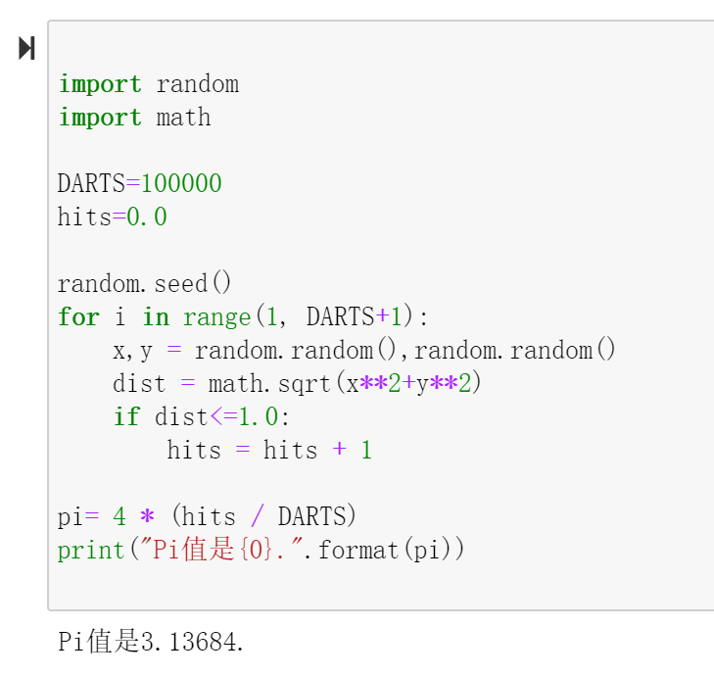
求圆周率
精度的变化

Slide 60
谢谢！

